Slide 1
EMİNE MAHMUT KUDEYT İLKOKULU
3-A SINIFI BİLGİ YARIŞMASINA
HOŞ GELDİNİZ
A
HAZIRLAYAN
Yusuf KAYA

Slide 2
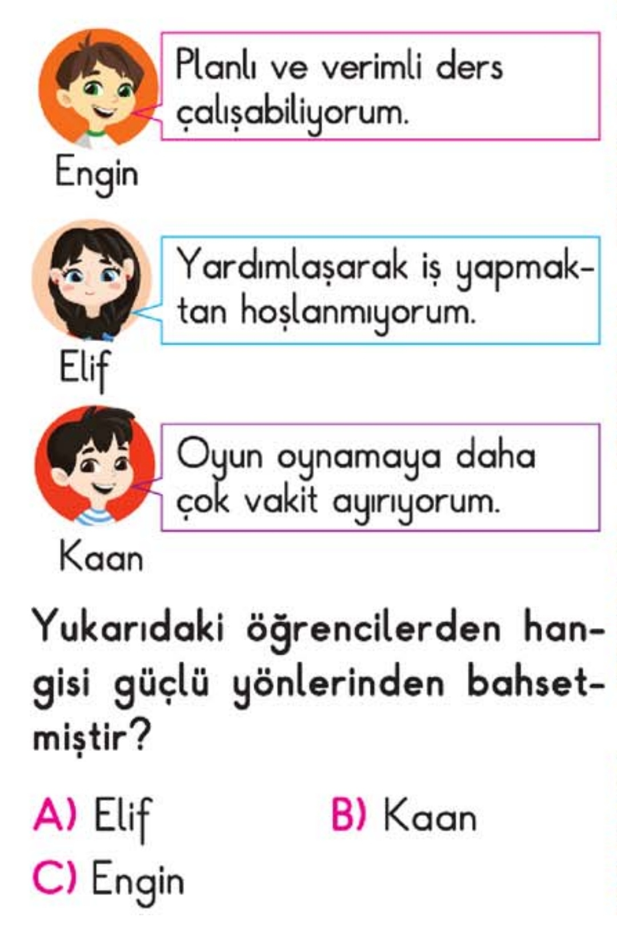
1
1:00
0:59
0:58
0:57
0:56
0:55
0:54
0:53
0:52
0:51
0:50
0:49
0:48
0:47
0:46
0:45
0:44
0:43
0:42
0:41
0:40
0:39
0:38
0:37
0:36
0:35
0:34
0:33
0:32
0:31
0:30
0:29
0:28
0:27
0:26
0:25
0:24
0:23
0:22
0:21
0:20
0:19
0:18
0:17
0:16
0:15
0:14
0:13
0:12
0:11
0:10
0:09
0:08
0:07
0:06
0:05
0:04
0:03
0:02
0:01
End
A

Slide 3
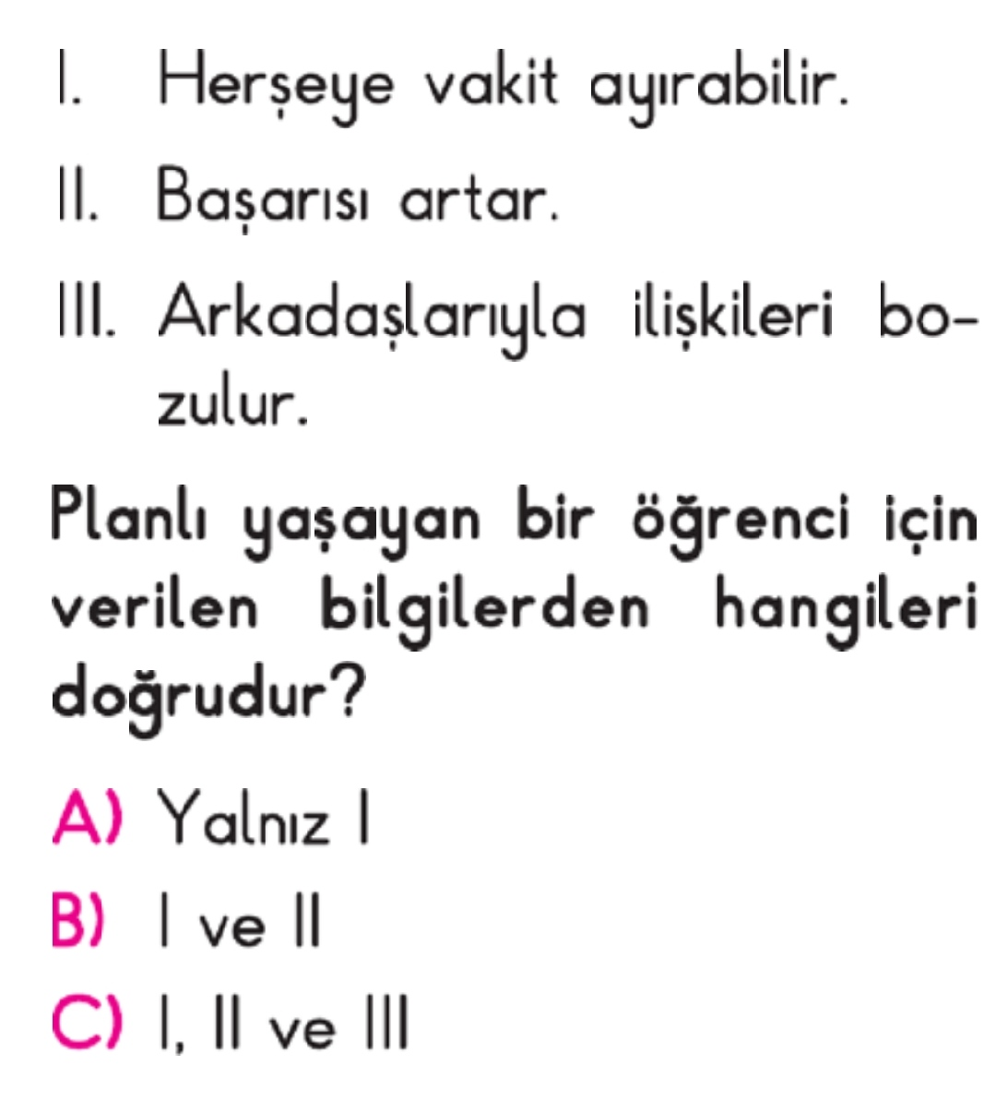
2
1:00
0:59
0:58
0:57
0:56
0:55
0:54
0:53
0:52
0:51
0:50
0:49
0:48
0:47
0:46
0:45
0:44
0:43
0:42
0:41
0:40
0:39
0:38
0:37
0:36
0:35
0:34
0:33
0:32
0:31
0:30
0:29
0:28
0:27
0:26
0:25
0:24
0:23
0:22
0:21
0:20
0:19
0:18
0:17
0:16
0:15
0:14
0:13
0:12
0:11
0:10
0:09
0:08
0:07
0:06
0:05
0:04
0:03
0:02
0:01
End
B

Slide 4
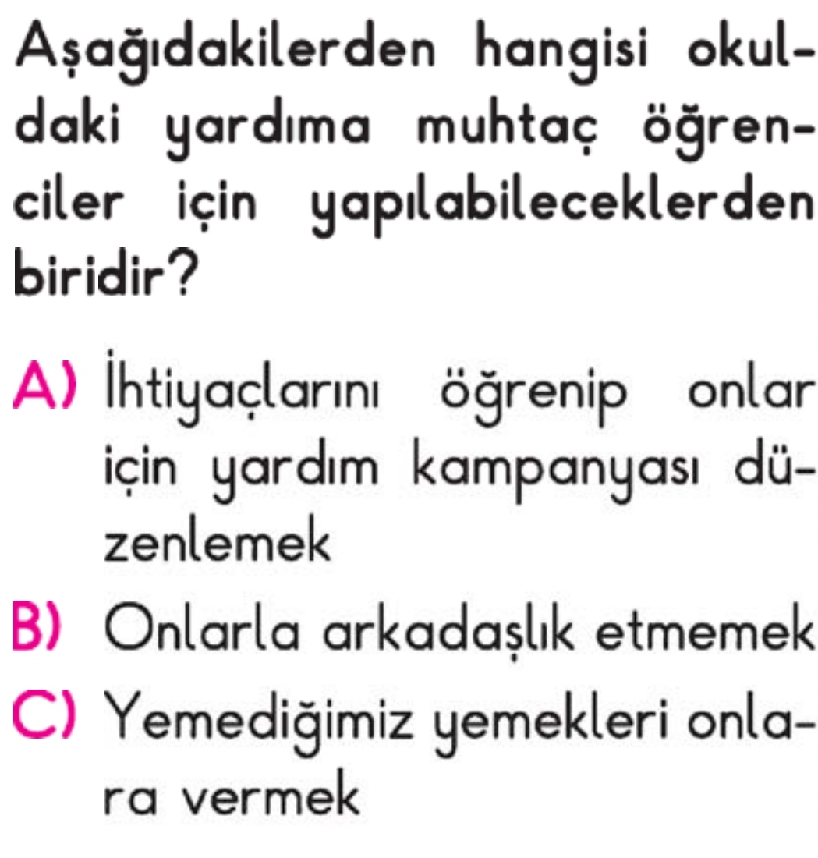
3
1:00
0:59
0:58
0:57
0:56
0:55
0:54
0:53
0:52
0:51
0:50
0:49
0:48
0:47
0:46
0:45
0:44
0:43
0:42
0:41
0:40
0:39
0:38
0:37
0:36
0:35
0:34
0:33
0:32
0:31
0:30
0:29
0:28
0:27
0:26
0:25
0:24
0:23
0:22
0:21
0:20
0:19
0:18
0:17
0:16
0:15
0:14
0:13
0:12
0:11
0:10
0:09
0:08
0:07
0:06
0:05
0:04
0:03
0:02
0:01
End
A

Slide 5
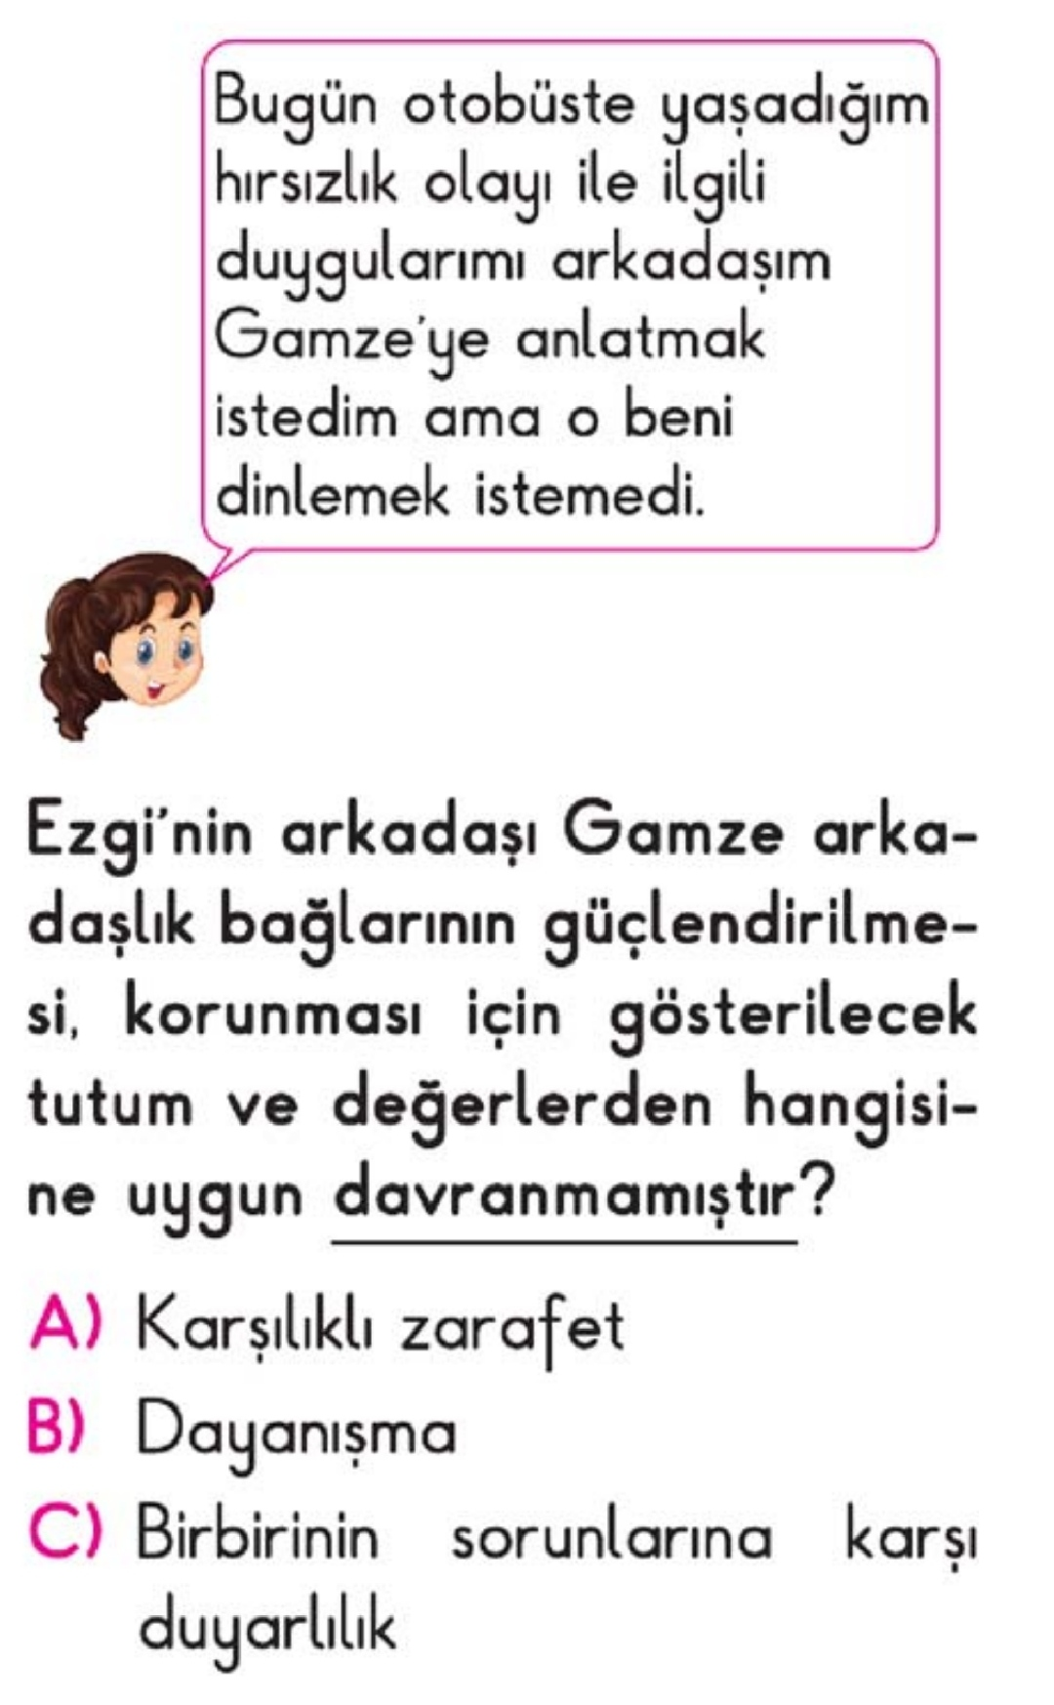
4
1:00
0:59
0:58
0:57
0:56
0:55
0:54
0:53
0:52
0:51
0:50
0:49
0:48
0:47
0:46
0:45
0:44
0:43
0:42
0:41
0:40
0:39
0:38
0:37
0:36
0:35
0:34
0:33
0:32
0:31
0:30
0:29
0:28
0:27
0:26
0:25
0:24
0:23
0:22
0:21
0:20
0:19
0:18
0:17
0:16
0:15
0:14
0:13
0:12
0:11
0:10
0:09
0:08
0:07
0:06
0:05
0:04
0:03
0:02
0:01
End
C

Slide 6
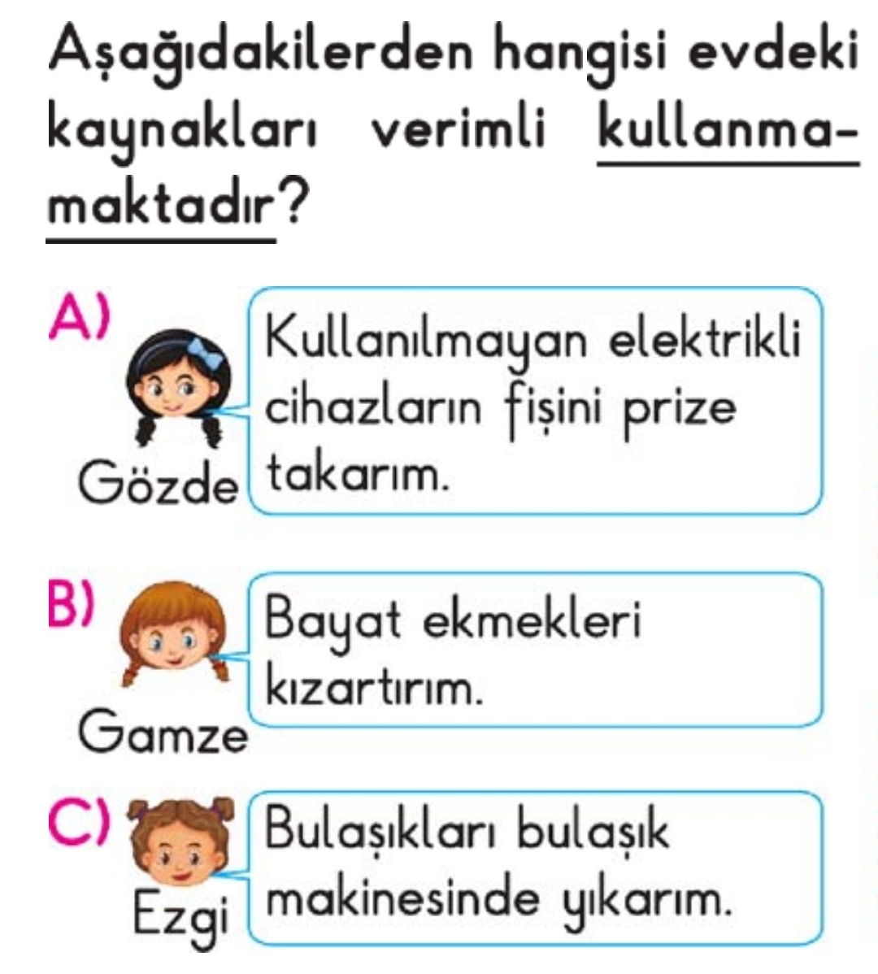
5
1:00
0:59
0:58
0:57
0:56
0:55
0:54
0:53
0:52
0:51
0:50
0:49
0:48
0:47
0:46
0:45
0:44
0:43
0:42
0:41
0:40
0:39
0:38
0:37
0:36
0:35
0:34
0:33
0:32
0:31
0:30
0:29
0:28
0:27
0:26
0:25
0:24
0:23
0:22
0:21
0:20
0:19
0:18
0:17
0:16
0:15
0:14
0:13
0:12
0:11
0:10
0:09
0:08
0:07
0:06
0:05
0:04
0:03
0:02
0:01
End
A

Slide 7
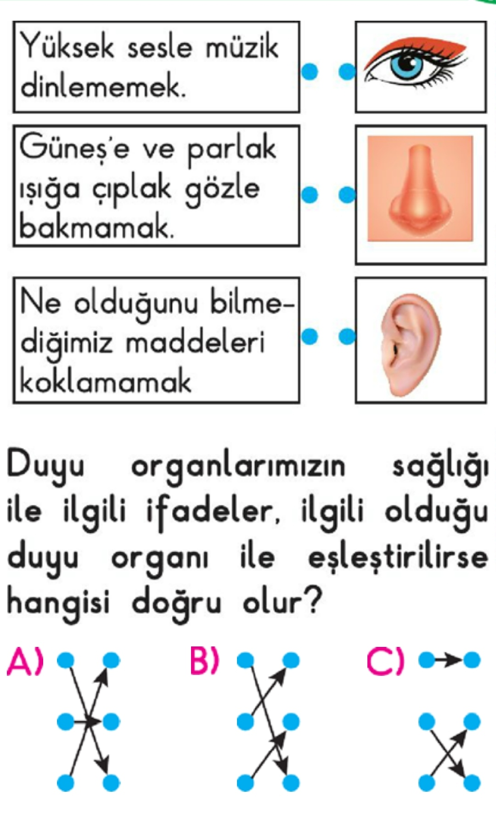
6
1:00
0:59
0:58
0:57
0:56
0:55
0:54
0:53
0:52
0:51
0:50
0:49
0:48
0:47
0:46
0:45
0:44
0:43
0:42
0:41
0:40
0:39
0:38
0:37
0:36
0:35
0:34
0:33
0:32
0:31
0:30
0:29
0:28
0:27
0:26
0:25
0:24
0:23
0:22
0:21
0:20
0:19
0:18
0:17
0:16
0:15
0:14
0:13
0:12
0:11
0:10
0:09
0:08
0:07
0:06
0:05
0:04
0:03
0:02
0:01
End
B

Slide 8
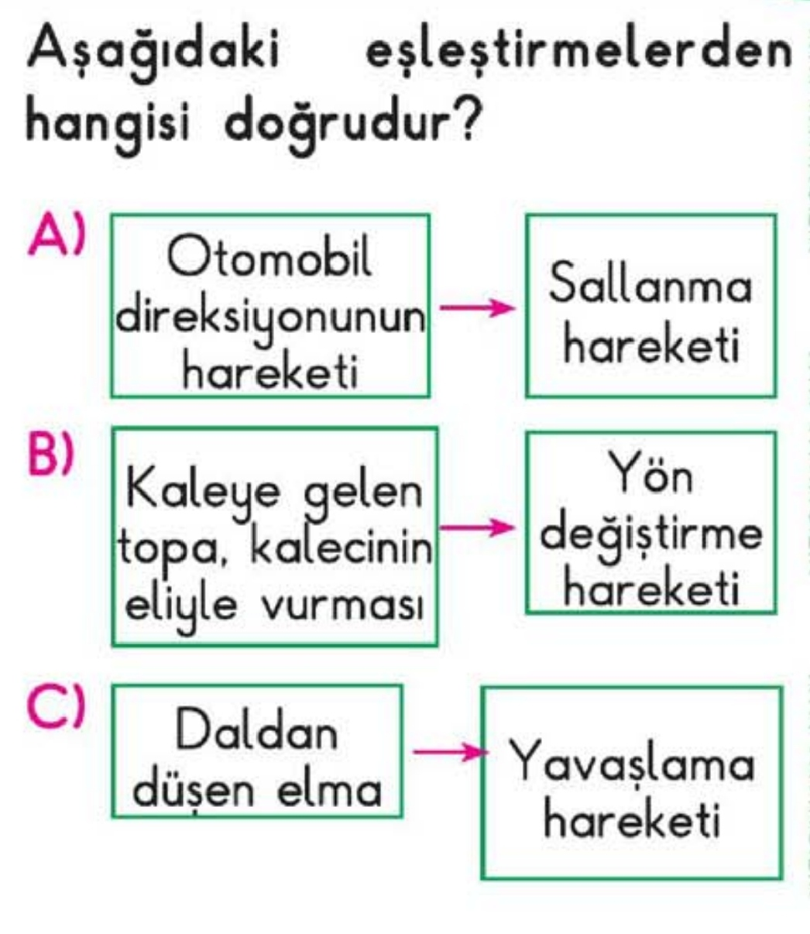
7
1:00
0:59
0:58
0:57
0:56
0:55
0:54
0:53
0:52
0:51
0:50
0:49
0:48
0:47
0:46
0:45
0:44
0:43
0:42
0:41
0:40
0:39
0:38
0:37
0:36
0:35
0:34
0:33
0:32
0:31
0:30
0:29
0:28
0:27
0:26
0:25
0:24
0:23
0:22
0:21
0:20
0:19
0:18
0:17
0:16
0:15
0:14
0:13
0:12
0:11
0:10
0:09
0:08
0:07
0:06
0:05
0:04
0:03
0:02
0:01
End
B

Slide 9
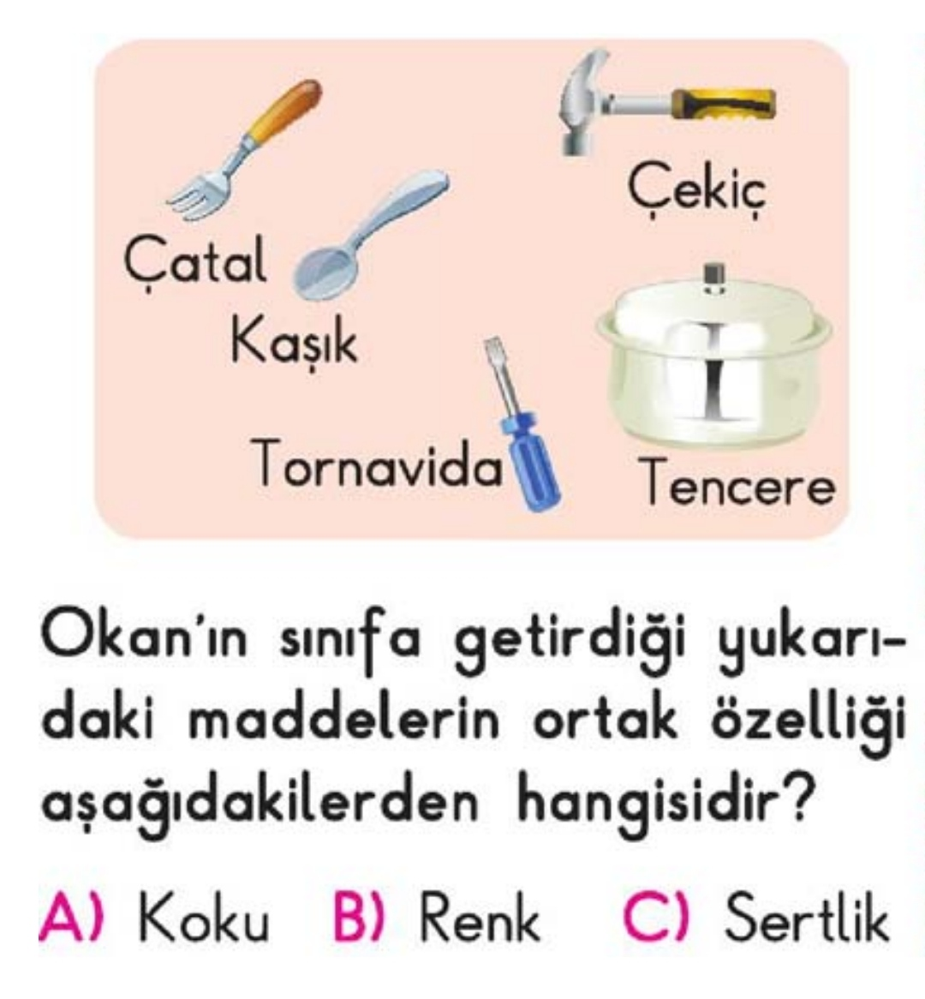
8
1:00
0:59
0:58
0:57
0:56
0:55
0:54
0:53
0:52
0:51
0:50
0:49
0:48
0:47
0:46
0:45
0:44
0:43
0:42
0:41
0:40
0:39
0:38
0:37
0:36
0:35
0:34
0:33
0:32
0:31
0:30
0:29
0:28
0:27
0:26
0:25
0:24
0:23
0:22
0:21
0:20
0:19
0:18
0:17
0:16
0:15
0:14
0:13
0:12
0:11
0:10
0:09
0:08
0:07
0:06
0:05
0:04
0:03
0:02
0:01
End
C

Slide 10
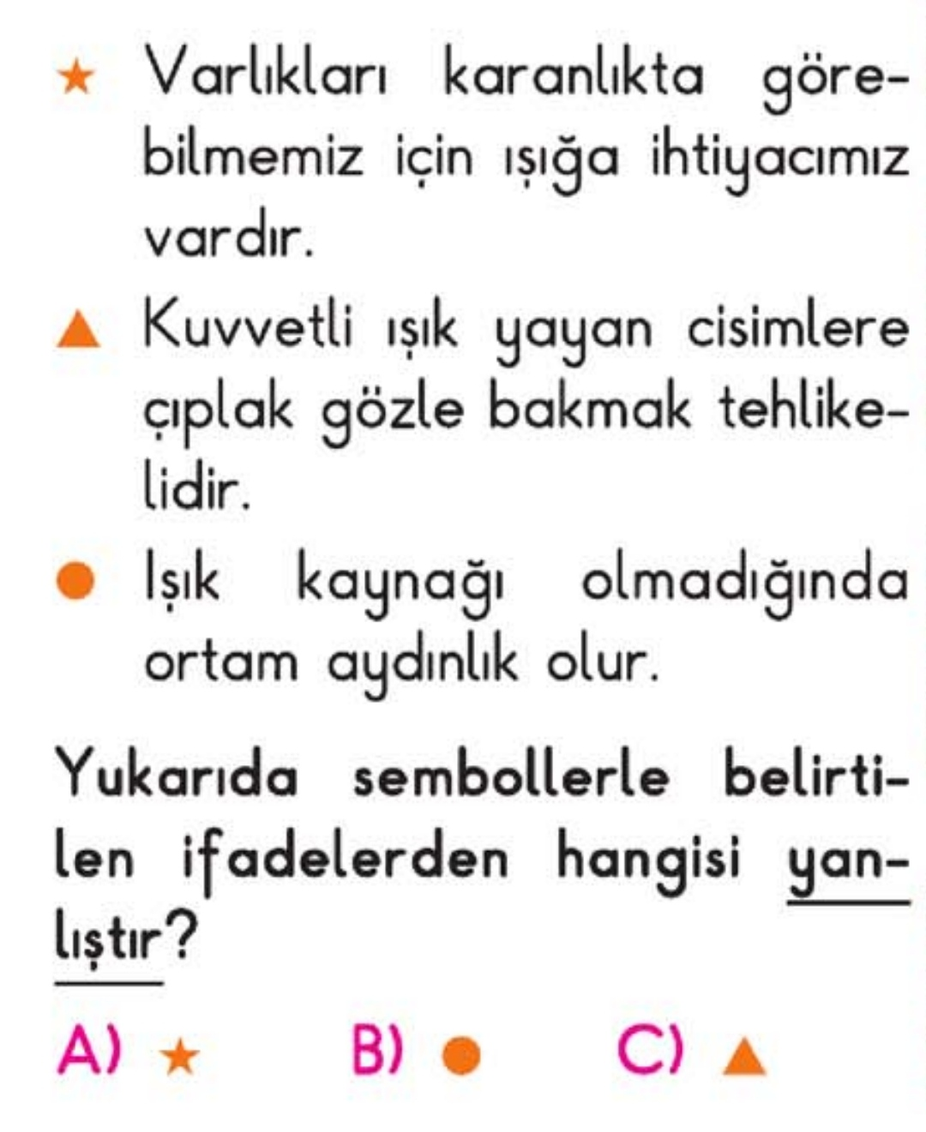
9
1:00
0:59
0:58
0:57
0:56
0:55
0:54
0:53
0:52
0:51
0:50
0:49
0:48
0:47
0:46
0:45
0:44
0:43
0:42
0:41
0:40
0:39
0:38
0:37
0:36
0:35
0:34
0:33
0:32
0:31
0:30
0:29
0:28
0:27
0:26
0:25
0:24
0:23
0:22
0:21
0:20
0:19
0:18
0:17
0:16
0:15
0:14
0:13
0:12
0:11
0:10
0:09
0:08
0:07
0:06
0:05
0:04
0:03
0:02
0:01
End
A

Slide 11
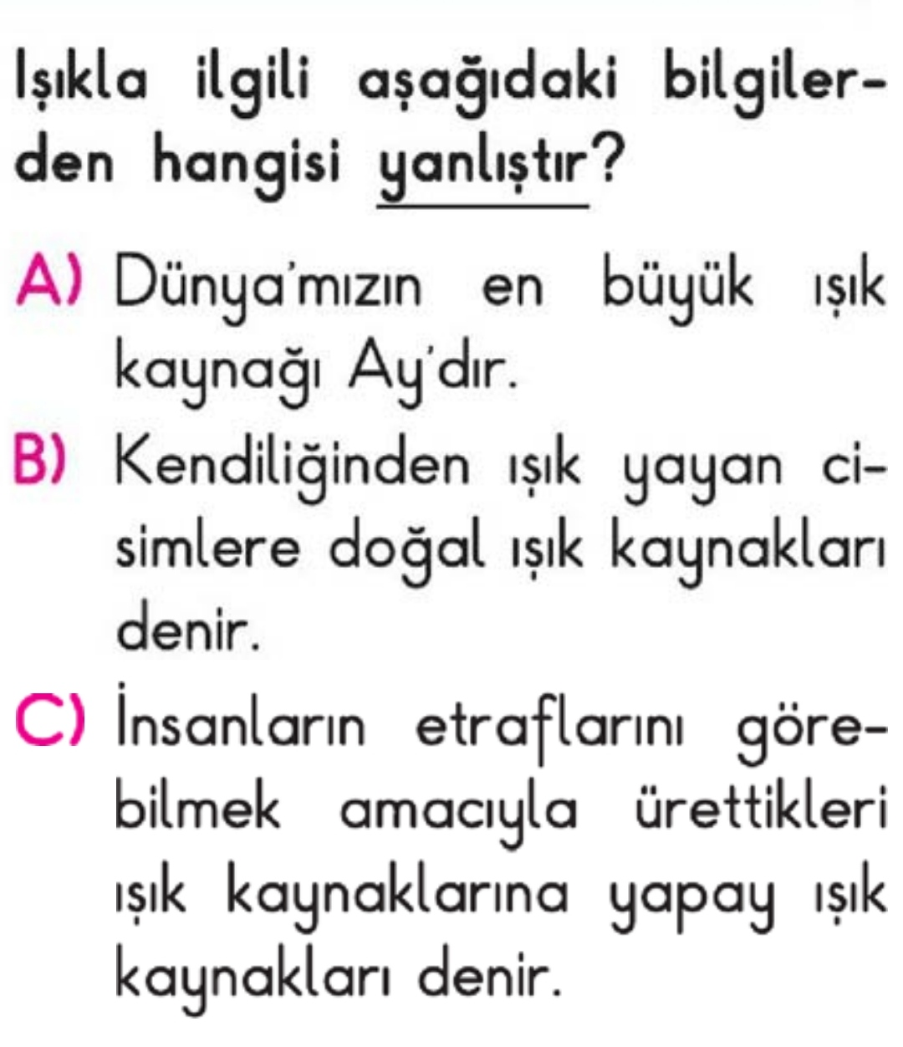
10
1:00
0:59
0:58
0:57
0:56
0:55
0:54
0:53
0:52
0:51
0:50
0:49
0:48
0:47
0:46
0:45
0:44
0:43
0:42
0:41
0:40
0:39
0:38
0:37
0:36
0:35
0:34
0:33
0:32
0:31
0:30
0:29
0:28
0:27
0:26
0:25
0:24
0:23
0:22
0:21
0:20
0:19
0:18
0:17
0:16
0:15
0:14
0:13
0:12
0:11
0:10
0:09
0:08
0:07
0:06
0:05
0:04
0:03
0:02
0:01
End
A

Slide 12
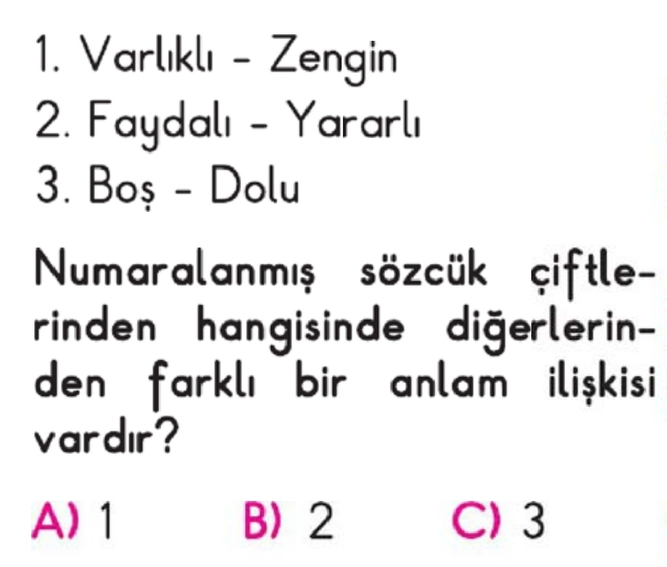
11
1:00
0:59
0:58
0:57
0:56
0:55
0:54
0:53
0:52
0:51
0:50
0:49
0:48
0:47
0:46
0:45
0:44
0:43
0:42
0:41
0:40
0:39
0:38
0:37
0:36
0:35
0:34
0:33
0:32
0:31
0:30
0:29
0:28
0:27
0:26
0:25
0:24
0:23
0:22
0:21
0:20
0:19
0:18
0:17
0:16
0:15
0:14
0:13
0:12
0:11
0:10
0:09
0:08
0:07
0:06
0:05
0:04
0:03
0:02
0:01
End
C

Slide 13
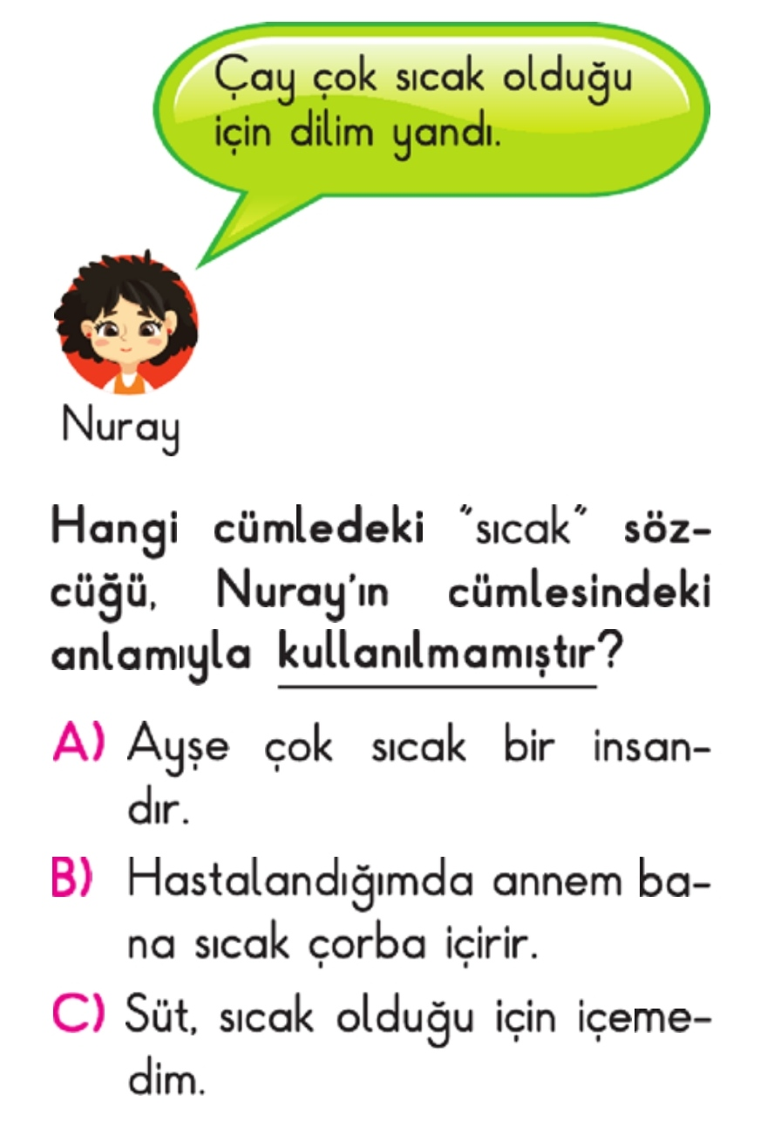
12
1:00
0:59
0:58
0:57
0:56
0:55
0:54
0:53
0:52
0:51
0:50
0:49
0:48
0:47
0:46
0:45
0:44
0:43
0:42
0:41
0:40
0:39
0:38
0:37
0:36
0:35
0:34
0:33
0:32
0:31
0:30
0:29
0:28
0:27
0:26
0:25
0:24
0:23
0:22
0:21
0:20
0:19
0:18
0:17
0:16
0:15
0:14
0:13
0:12
0:11
0:10
0:09
0:08
0:07
0:06
0:05
0:04
0:03
0:02
0:01
End
A

Slide 14
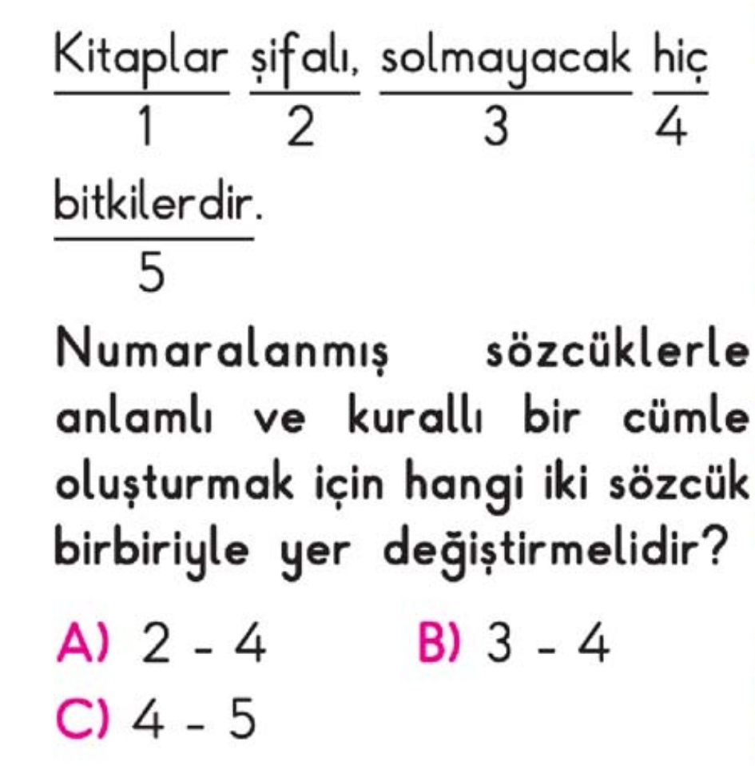
13
1:00
0:59
0:58
0:57
0:56
0:55
0:54
0:53
0:52
0:51
0:50
0:49
0:48
0:47
0:46
0:45
0:44
0:43
0:42
0:41
0:40
0:39
0:38
0:37
0:36
0:35
0:34
0:33
0:32
0:31
0:30
0:29
0:28
0:27
0:26
0:25
0:24
0:23
0:22
0:21
0:20
0:19
0:18
0:17
0:16
0:15
0:14
0:13
0:12
0:11
0:10
0:09
0:08
0:07
0:06
0:05
0:04
0:03
0:02
0:01
End
A

Slide 15
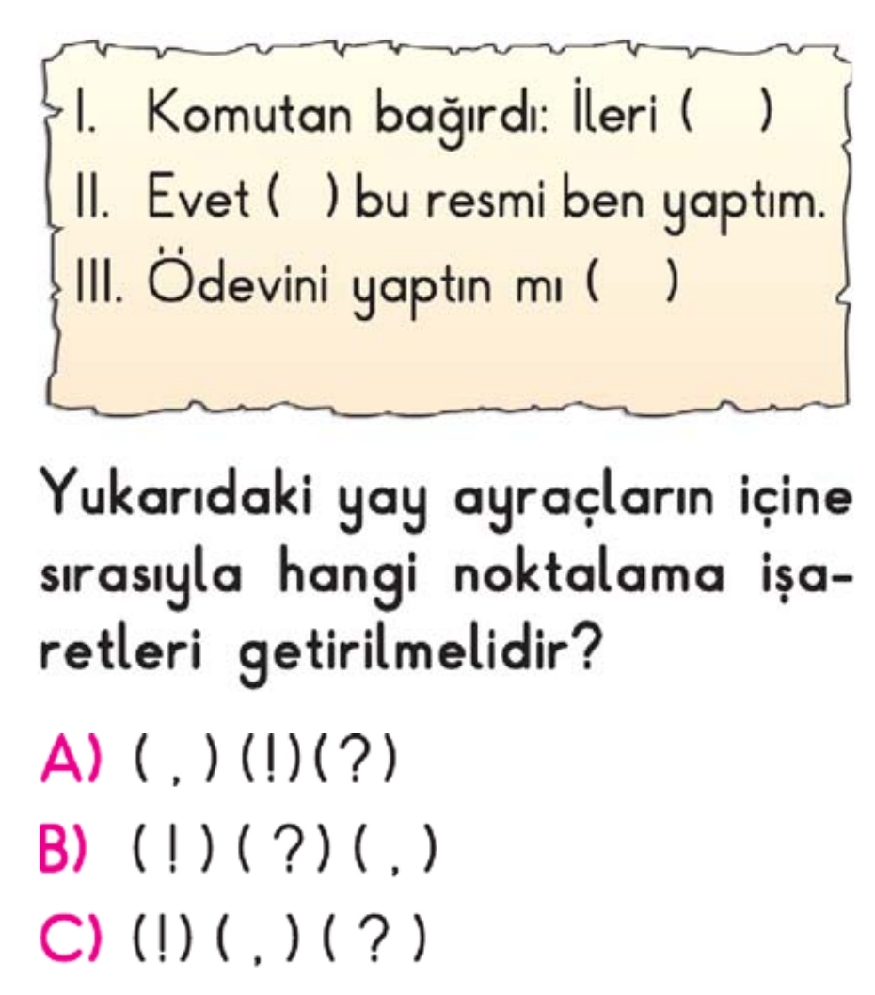
14
1:00
0:59
0:58
0:57
0:56
0:55
0:54
0:53
0:52
0:51
0:50
0:49
0:48
0:47
0:46
0:45
0:44
0:43
0:42
0:41
0:40
0:39
0:38
0:37
0:36
0:35
0:34
0:33
0:32
0:31
0:30
0:29
0:28
0:27
0:26
0:25
0:24
0:23
0:22
0:21
0:20
0:19
0:18
0:17
0:16
0:15
0:14
0:13
0:12
0:11
0:10
0:09
0:08
0:07
0:06
0:05
0:04
0:03
0:02
0:01
End
C

Slide 16
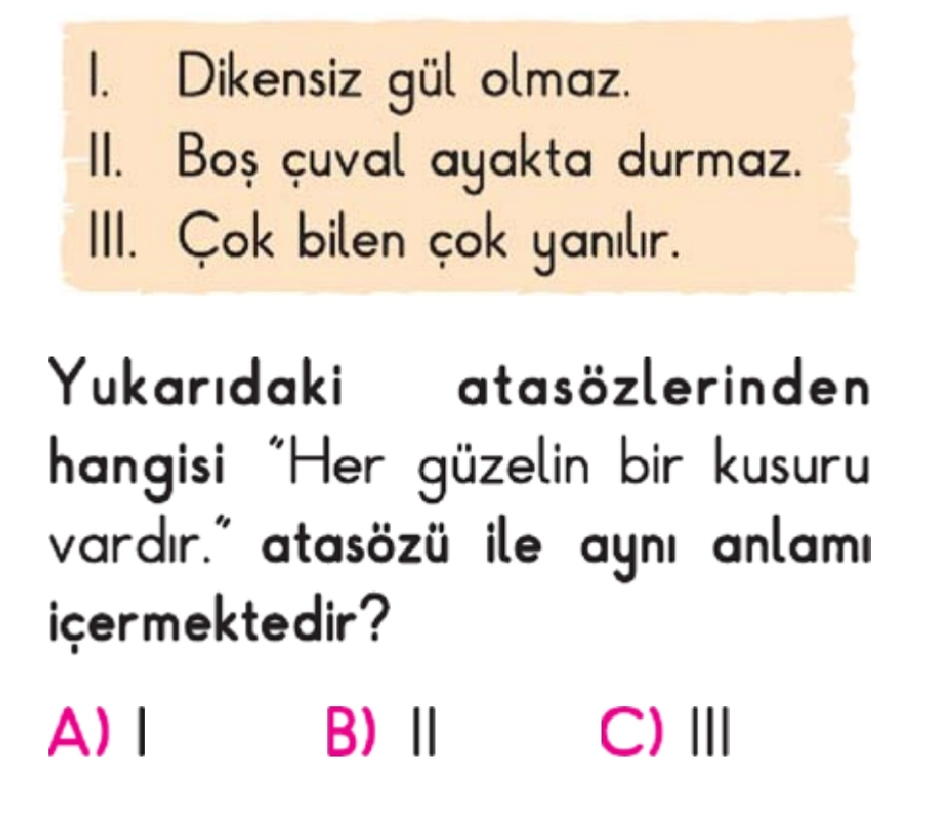
15
1:00
0:59
0:58
0:57
0:56
0:55
0:54
0:53
0:52
0:51
0:50
0:49
0:48
0:47
0:46
0:45
0:44
0:43
0:42
0:41
0:40
0:39
0:38
0:37
0:36
0:35
0:34
0:33
0:32
0:31
0:30
0:29
0:28
0:27
0:26
0:25
0:24
0:23
0:22
0:21
0:20
0:19
0:18
0:17
0:16
0:15
0:14
0:13
0:12
0:11
0:10
0:09
0:08
0:07
0:06
0:05
0:04
0:03
0:02
0:01
End
A

Slide 17
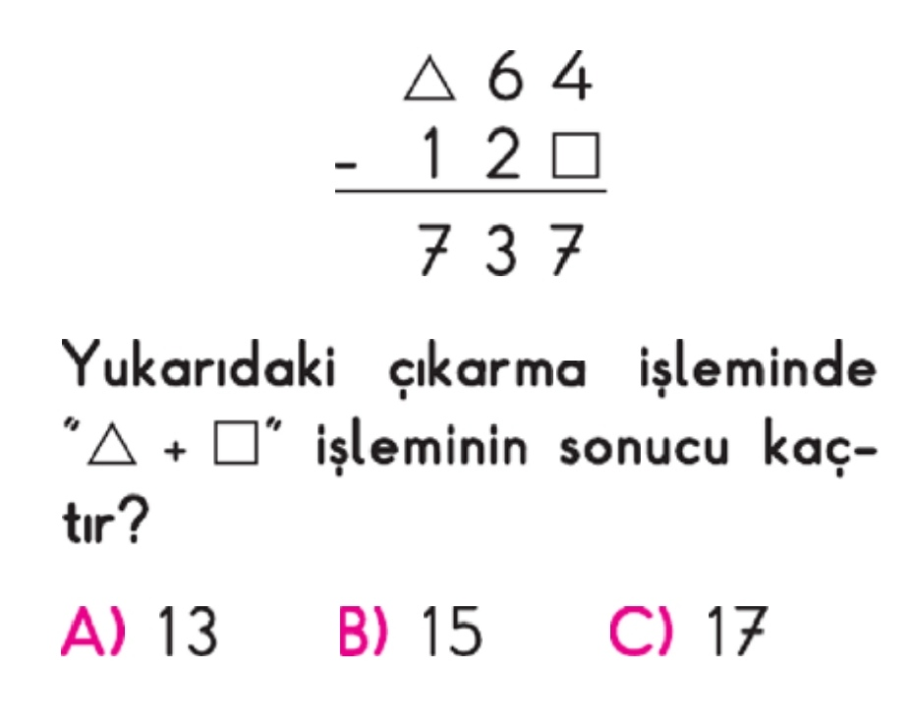
16
2:00
1:59
1:58
1:57
1:56
1:55
1:54
1:53
1:52
1:51
1:50
1:49
1:48
1:47
1:46
1:45
1:44
1:43
1:42
1:41
1:40
1:39
1:38
1:37
1:36
1:35
1:34
1:33
1:32
1:31
1:30
1:29
1:28
1:27
1:26
1:25
1:24
1:23
1:22
1:21
1:20
1:19
1:18
1:17
1:16
1:15
1:14
1:13
1:12
1:11
1:10
1:09
1:08
1:07
1:06
1:05
1:04
1:03
1:02
1:01
1:00
0:59
0:58
0:57
0:56
0:55
0:54
0:53
0:52
0:51
0:50
0:49
0:48
0:47
0:46
0:45
0:44
0:43
0:42
0:41
0:40
0:39
0:38
0:37
0:36
0:35
0:34
0:33
0:32
0:31
0:30
0:29
0:28
0:27
0:26
0:25
0:24
0:23
0:22
0:21
0:20
0:19
0:18
0:17
0:16
0:15
0:14
0:13
0:12
0:11
0:10
0:09
0:08
0:07
0:06
0:05
0:04
0:03
0:02
0:01
End
B

Slide 18
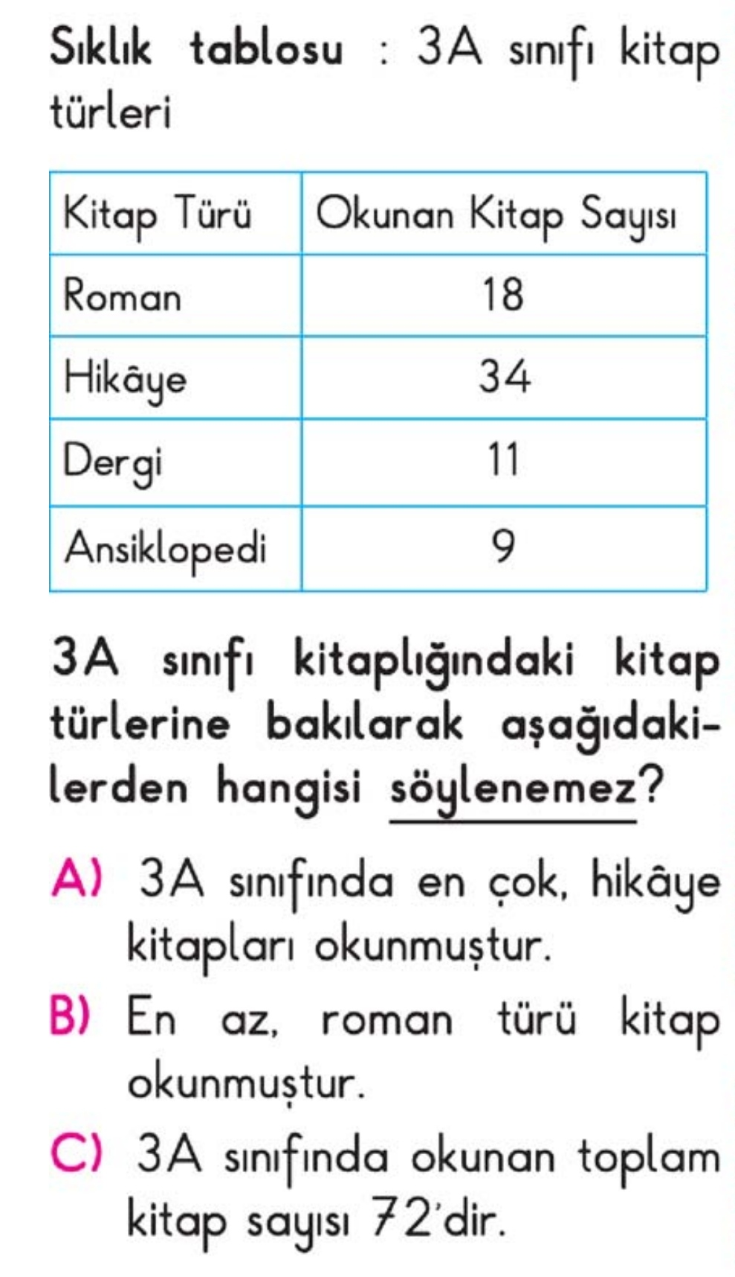
17
2:00
1:59
1:58
1:57
1:56
1:55
1:54
1:53
1:52
1:51
1:50
1:49
1:48
1:47
1:46
1:45
1:44
1:43
1:42
1:41
1:40
1:39
1:38
1:37
1:36
1:35
1:34
1:33
1:32
1:31
1:30
1:29
1:28
1:27
1:26
1:25
1:24
1:23
1:22
1:21
1:20
1:19
1:18
1:17
1:16
1:15
1:14
1:13
1:12
1:11
1:10
1:09
1:08
1:07
1:06
1:05
1:04
1:03
1:02
1:01
1:00
0:59
0:58
0:57
0:56
0:55
0:54
0:53
0:52
0:51
0:50
0:49
0:48
0:47
0:46
0:45
0:44
0:43
0:42
0:41
0:40
0:39
0:38
0:37
0:36
0:35
0:34
0:33
0:32
0:31
0:30
0:29
0:28
0:27
0:26
0:25
0:24
0:23
0:22
0:21
0:20
0:19
0:18
0:17
0:16
0:15
0:14
0:13
0:12
0:11
0:10
0:09
0:08
0:07
0:06
0:05
0:04
0:03
0:02
0:01
End
B

Slide 19
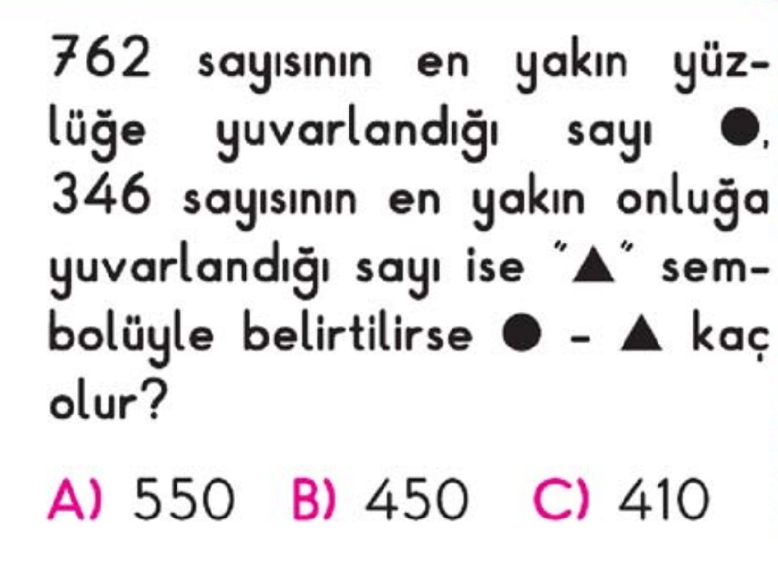
18
2:00
1:59
1:58
1:57
1:56
1:55
1:54
1:53
1:52
1:51
1:50
1:49
1:48
1:47
1:46
1:45
1:44
1:43
1:42
1:41
1:40
1:39
1:38
1:37
1:36
1:35
1:34
1:33
1:32
1:31
1:30
1:29
1:28
1:27
1:26
1:25
1:24
1:23
1:22
1:21
1:20
1:19
1:18
1:17
1:16
1:15
1:14
1:13
1:12
1:11
1:10
1:09
1:08
1:07
1:06
1:05
1:04
1:03
1:02
1:01
1:00
0:59
0:58
0:57
0:56
0:55
0:54
0:53
0:52
0:51
0:50
0:49
0:48
0:47
0:46
0:45
0:44
0:43
0:42
0:41
0:40
0:39
0:38
0:37
0:36
0:35
0:34
0:33
0:32
0:31
0:30
0:29
0:28
0:27
0:26
0:25
0:24
0:23
0:22
0:21
0:20
0:19
0:18
0:17
0:16
0:15
0:14
0:13
0:12
0:11
0:10
0:09
0:08
0:07
0:06
0:05
0:04
0:03
0:02
0:01
End
B

Slide 20
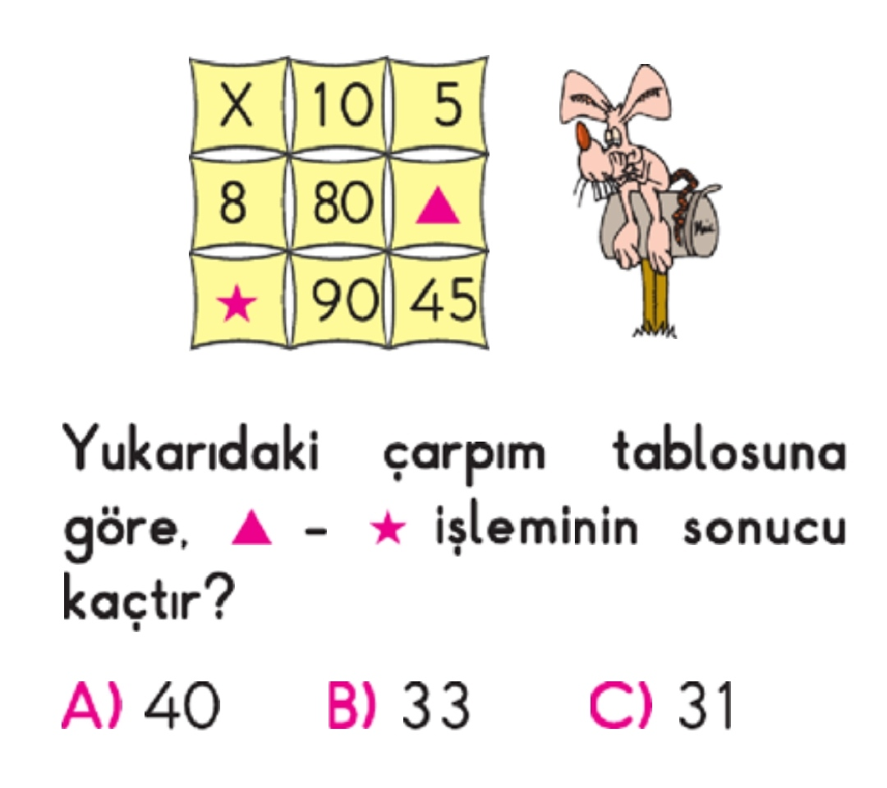
19
2:00
1:59
1:58
1:57
1:56
1:55
1:54
1:53
1:52
1:51
1:50
1:49
1:48
1:47
1:46
1:45
1:44
1:43
1:42
1:41
1:40
1:39
1:38
1:37
1:36
1:35
1:34
1:33
1:32
1:31
1:30
1:29
1:28
1:27
1:26
1:25
1:24
1:23
1:22
1:21
1:20
1:19
1:18
1:17
1:16
1:15
1:14
1:13
1:12
1:11
1:10
1:09
1:08
1:07
1:06
1:05
1:04
1:03
1:02
1:01
1:00
0:59
0:58
0:57
0:56
0:55
0:54
0:53
0:52
0:51
0:50
0:49
0:48
0:47
0:46
0:45
0:44
0:43
0:42
0:41
0:40
0:39
0:38
0:37
0:36
0:35
0:34
0:33
0:32
0:31
0:30
0:29
0:28
0:27
0:26
0:25
0:24
0:23
0:22
0:21
0:20
0:19
0:18
0:17
0:16
0:15
0:14
0:13
0:12
0:11
0:10
0:09
0:08
0:07
0:06
0:05
0:04
0:03
0:02
0:01
End
C

Slide 21
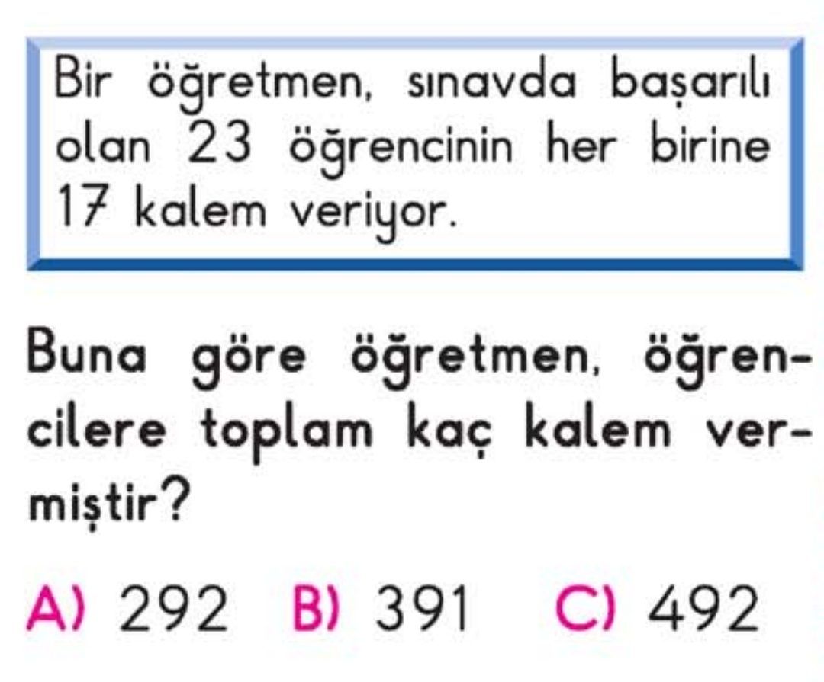
20
2:00
1:59
1:58
1:57
1:56
1:55
1:54
1:53
1:52
1:51
1:50
1:49
1:48
1:47
1:46
1:45
1:44
1:43
1:42
1:41
1:40
1:39
1:38
1:37
1:36
1:35
1:34
1:33
1:32
1:31
1:30
1:29
1:28
1:27
1:26
1:25
1:24
1:23
1:22
1:21
1:20
1:19
1:18
1:17
1:16
1:15
1:14
1:13
1:12
1:11
1:10
1:09
1:08
1:07
1:06
1:05
1:04
1:03
1:02
1:01
1:00
0:59
0:58
0:57
0:56
0:55
0:54
0:53
0:52
0:51
0:50
0:49
0:48
0:47
0:46
0:45
0:44
0:43
0:42
0:41
0:40
0:39
0:38
0:37
0:36
0:35
0:34
0:33
0:32
0:31
0:30
0:29
0:28
0:27
0:26
0:25
0:24
0:23
0:22
0:21
0:20
0:19
0:18
0:17
0:16
0:15
0:14
0:13
0:12
0:11
0:10
0:09
0:08
0:07
0:06
0:05
0:04
0:03
0:02
0:01
End
B

Slide 22
YEDEK SORULAR

Slide 23
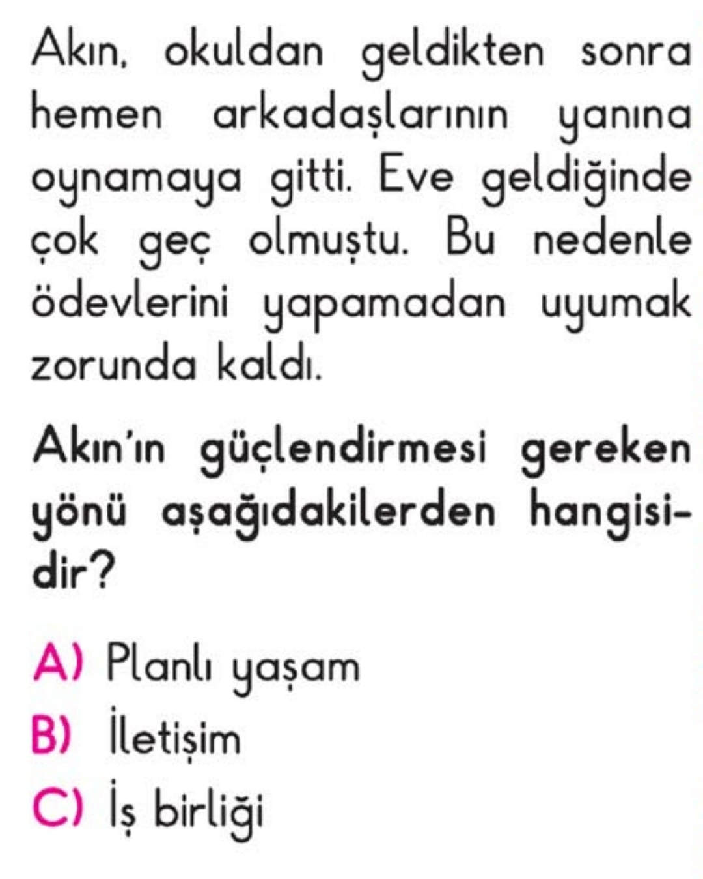
1
1:00
0:59
0:58
0:57
0:56
0:55
0:54
0:53
0:52
0:51
0:50
0:49
0:48
0:47
0:46
0:45
0:44
0:43
0:42
0:41
0:40
0:39
0:38
0:37
0:36
0:35
0:34
0:33
0:32
0:31
0:30
0:29
0:28
0:27
0:26
0:25
0:24
0:23
0:22
0:21
0:20
0:19
0:18
0:17
0:16
0:15
0:14
0:13
0:12
0:11
0:10
0:09
0:08
0:07
0:06
0:05
0:04
0:03
0:02
0:01
End
A

Slide 24
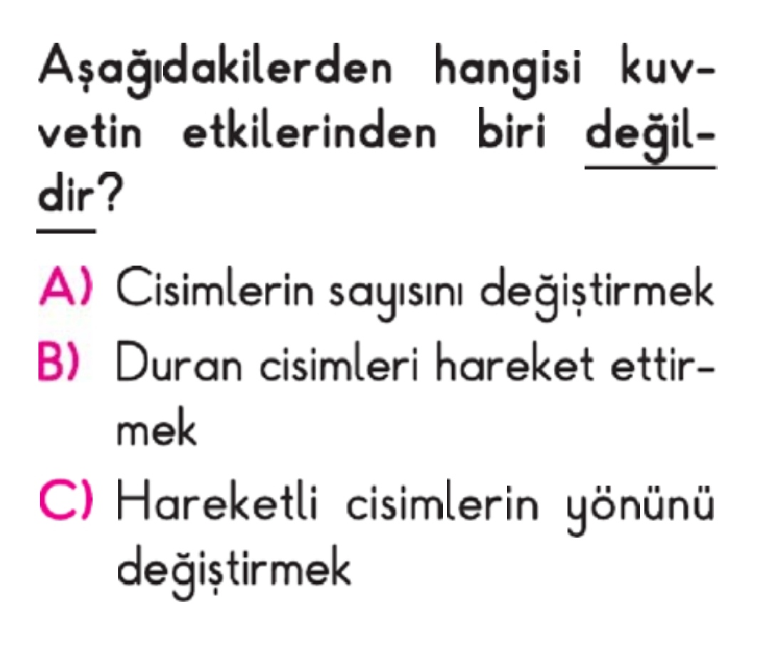
2
1:00
0:59
0:58
0:57
0:56
0:55
0:54
0:53
0:52
0:51
0:50
0:49
0:48
0:47
0:46
0:45
0:44
0:43
0:42
0:41
0:40
0:39
0:38
0:37
0:36
0:35
0:34
0:33
0:32
0:31
0:30
0:29
0:28
0:27
0:26
0:25
0:24
0:23
0:22
0:21
0:20
0:19
0:18
0:17
0:16
0:15
0:14
0:13
0:12
0:11
0:10
0:09
0:08
0:07
0:06
0:05
0:04
0:03
0:02
0:01
End
A

Slide 25
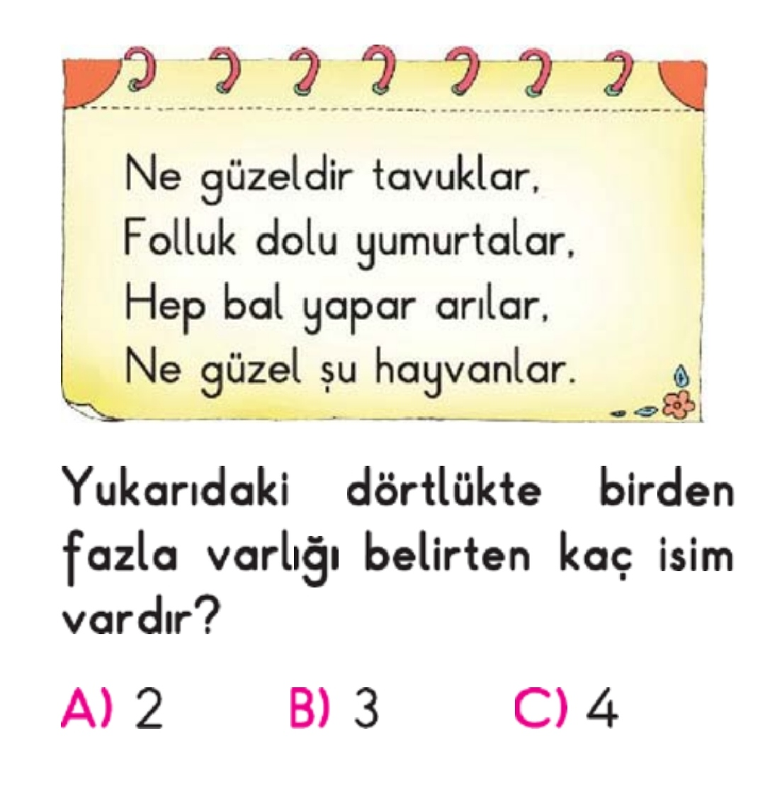
3
1:00
0:59
0:58
0:57
0:56
0:55
0:54
0:53
0:52
0:51
0:50
0:49
0:48
0:47
0:46
0:45
0:44
0:43
0:42
0:41
0:40
0:39
0:38
0:37
0:36
0:35
0:34
0:33
0:32
0:31
0:30
0:29
0:28
0:27
0:26
0:25
0:24
0:23
0:22
0:21
0:20
0:19
0:18
0:17
0:16
0:15
0:14
0:13
0:12
0:11
0:10
0:09
0:08
0:07
0:06
0:05
0:04
0:03
0:02
0:01
End
C

Slide 26
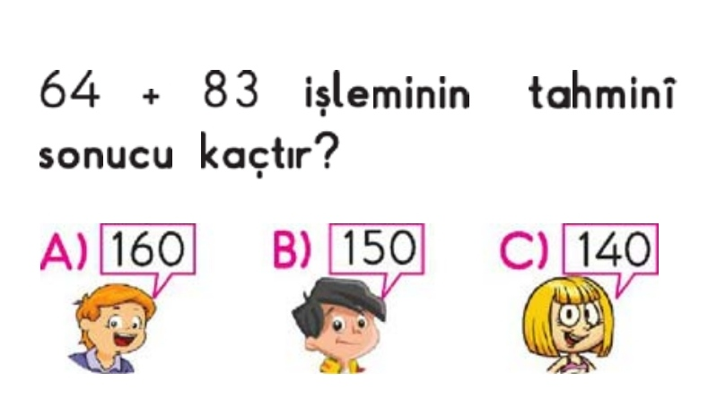
4
2:00
1:59
1:58
1:57
1:56
1:55
1:54
1:53
1:52
1:51
1:50
1:49
1:48
1:47
1:46
1:45
1:44
1:43
1:42
1:41
1:40
1:39
1:38
1:37
1:36
1:35
1:34
1:33
1:32
1:31
1:30
1:29
1:28
1:27
1:26
1:25
1:24
1:23
1:22
1:21
1:20
1:19
1:18
1:17
1:16
1:15
1:14
1:13
1:12
1:11
1:10
1:09
1:08
1:07
1:06
1:05
1:04
1:03
1:02
1:01
1:00
0:59
0:58
0:57
0:56
0:55
0:54
0:53
0:52
0:51
0:50
0:49
0:48
0:47
0:46
0:45
0:44
0:43
0:42
0:41
0:40
0:39
0:38
0:37
0:36
0:35
0:34
0:33
0:32
0:31
0:30
0:29
0:28
0:27
0:26
0:25
0:24
0:23
0:22
0:21
0:20
0:19
0:18
0:17
0:16
0:15
0:14
0:13
0:12
0:11
0:10
0:09
0:08
0:07
0:06
0:05
0:04
0:03
0:02
0:01
End
C

Slide 27
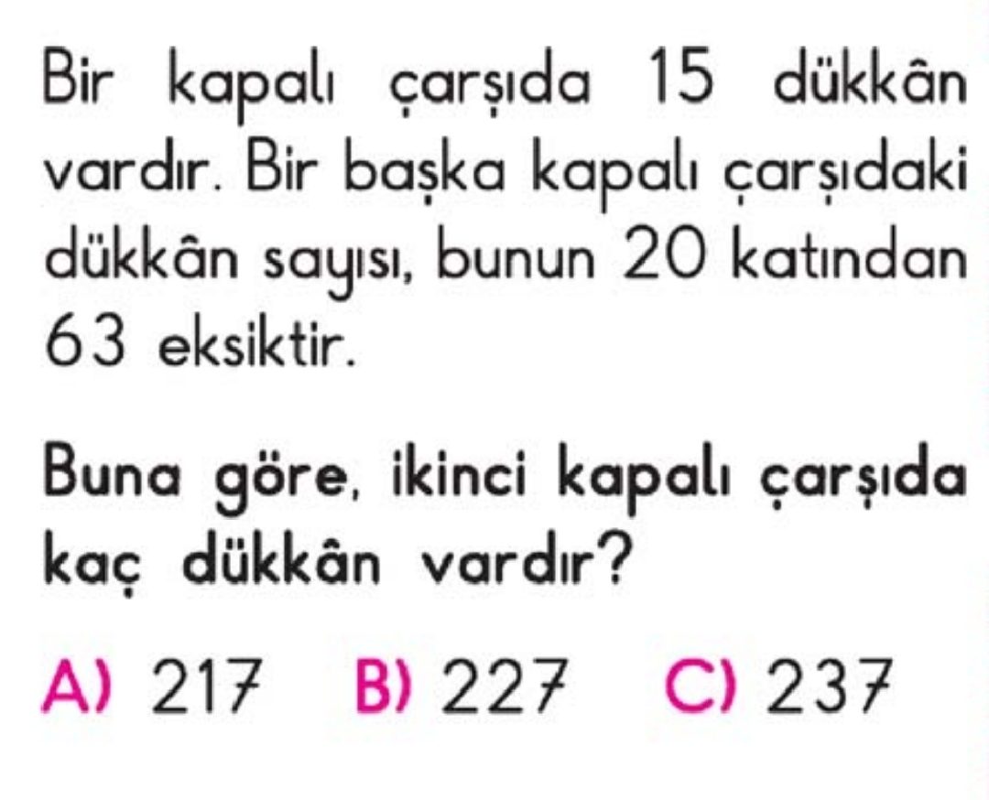
5
2:00
1:59
1:58
1:57
1:56
1:55
1:54
1:53
1:52
1:51
1:50
1:49
1:48
1:47
1:46
1:45
1:44
1:43
1:42
1:41
1:40
1:39
1:38
1:37
1:36
1:35
1:34
1:33
1:32
1:31
1:30
1:29
1:28
1:27
1:26
1:25
1:24
1:23
1:22
1:21
1:20
1:19
1:18
1:17
1:16
1:15
1:14
1:13
1:12
1:11
1:10
1:09
1:08
1:07
1:06
1:05
1:04
1:03
1:02
1:01
1:00
0:59
0:58
0:57
0:56
0:55
0:54
0:53
0:52
0:51
0:50
0:49
0:48
0:47
0:46
0:45
0:44
0:43
0:42
0:41
0:40
0:39
0:38
0:37
0:36
0:35
0:34
0:33
0:32
0:31
0:30
0:29
0:28
0:27
0:26
0:25
0:24
0:23
0:22
0:21
0:20
0:19
0:18
0:17
0:16
0:15
0:14
0:13
0:12
0:11
0:10
0:09
0:08
0:07
0:06
0:05
0:04
0:03
0:02
0:01
End
C

